Slide 1

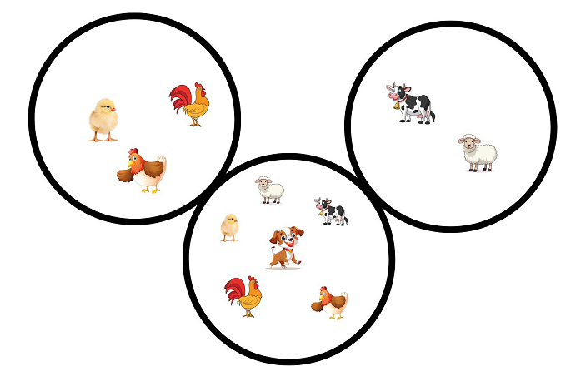



Ejemplo 1
Enunciado
Genera un programa que permita
identificar, el conjunto universal
Conjunto A
Código
<!DOCTYPE html>
<html>
<head>
<title>Conjunto de Animales</title>
<meta charset="UTF-8">
<style>
body {
text-align: center;
font-family: COMICS, sans-serif;
font-size: 30px;
COLOR: black;

Slide 2


}
#titulo {
margin-top: 30px;
font-size: 42px;
}
#imagen {
margin-top: 40px;
width: 300px;
}
</style>
</head>
<body>
<H1>¿Cual es el conjunto universal?</H1>
<form>
<img id="operaciones" src="conjunto 2.2.png" alt="Operaciones" />
<p>¿Cuál es el conjunto universal?</p>
<input type="radio" id="radio1" name="conjunto1">Pollo, gallo y gallina
<br>
<input type="radio" id="radio2" name="conjunto2">Oveja y vaca
<br>
<input type="radio" id="radio3" name="conjunto3">Oveja, vaca, perro, gallo, pollo y gallina
<br>
<input type="button" value="Mostrar" onClick="mostrarSeleccionado()">
</form>
<script>
function mostrarSeleccionado() {
if (document.getElementById('radio1').checked) {
alert('Este es el conjunto A, no es el universal');
}
if (document.getElementById('radio2').checked) {
alert('Este es el conjunto B, no es el universal');
}
if (document.getElementById('radio3').checked) {
alert('Perfecto, este es el conjunto universal');
}
}
</script>
</body>
</html>
Link de visualización: https://www.primaveraalegre.com:2083/cpsess2574324839/frontend/jupiter/filemanager/index.html

